Slide 2
Bienestar-mindfulness
Explorando tus emociones Realiza el siguiente ejercicio mental que te ayudará a mejorar tu concentración antes de empezar. https://youtu.be/zmGogSbH5FQ

Slide 3
Técnicas y Metodologías de la Innovación
Semana 4
Técnicas para el desarrollo de la empatía

Slide 4
La empatía consiste en aprender a ponerse en el lugar del otro, conectar con sus sentimientos y con la forma en que vive las situaciones, en estar centrado totalmente en el otro, escuchándolo a un nivel racional y emocional, percibiendo su lenguaje verbal y no verbal. Existe una serie de ejercicios que podemos llevar a cabo para mejorar este aspecto tales, como:
Ahora que sabes que es empatía, ¿te atreves a ponerla en práctica?
1. Practicar la escucha activa con la intención de
entender al otro. 2. Partir de la base que tu forma de ver las cosas
es única y que todos los puntos de vista son
válidos y respetables. 3. Entrenar la capacidad de entender las propias
emociones como base para entender las de
los demás.

Slide 5
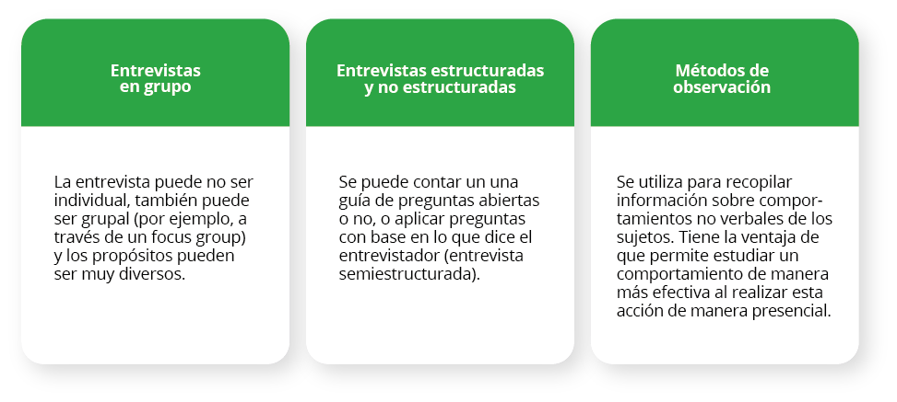
Ya comprendimos qué es la empatía, esta se apoya de la investigación cualitativa con la cual podemos tener una visión más amplia y general del comportamiento de las personas y su percepción sobre el mismo tema. Suponer y generar ideas a través de esta técnica nos permite generar opciones de resolución en un grupo determinado.
Algunos de los métodos para esto son los siguientes:

Slide 6
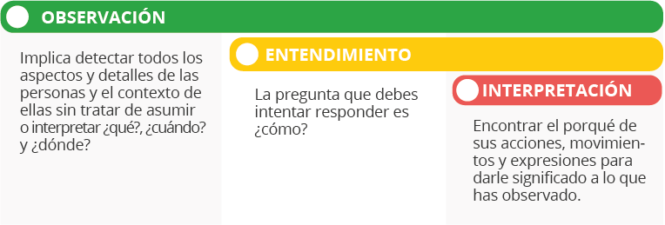
Durante la observación-participante es muy importante tener en cuenta tres preguntas cruciales para llegar a un nivel de análisis más profundo que nos ayude a identificar cuestiones, tanto concretas como abstractas. Las preguntas a tomar en cuenta son las siguientes:
Estas preguntas corresponden a tres niveles de análisis del contexto que se explican a continuación.
1. ¿Qué?
2. ¿Cómo?
3. ¿Por qué?

Slide 7
Las entrevistas requieren de planeación y es recomendable que el proceso de desarrollo de la entrevista sea en equipo. Este proceso de planeación se puede dividir en cuatro etapas generales.
Lista de preguntas potenciales.
Refinar las preguntas.
Identificar y ordenar los temas.
Observar las reacciones de los participantes.

Slide 8
Reflexiona sobre lo aprendido en el tema y responde lo siguiente.
¿Cómo es que la empatía nos hace mejores seres humanos?, responde brevemente.
De manera individual, realiza un mapa mental de las distintas técnicas cualitativas para el desarrollo de la empatía, trata de ser lo más preciso posible y de ser necesario, puedes buscar información complementaria en internet para que tu mapa este aún más completo.
Comparte tus hallazgos con tus compañeros.

Slide 9
“La gran habilidad del ser humano es que tiene el poder de la empatía”.
- Meryl Streep
Como pudimos observar, la empatía resulta esencial en las relaciones humanas. Nos permite crear vínculos exclusivos con otras personas, entender sus sueños, temores y aspiraciones a otro nivel. Gracias a las distintas técnicas y herramientas que nos pueden abrir camino en este ámbito es que desarrollamos además otro nivel de inteligencia emocional.
No olvides realizar ejercicios de empatía constantemente, te ayudarán a familiarizarte con los demás a un nivel profundo, así como perfeccionar las técnicas vistas.

Slide 10
Brown, T. (2008). Design thinking. Harvard Business Review, 86(6).
Bryman, A. (1984). The debate about quantitative and qualitative research: A question of method or epistemology? The British Journal of Sociology, 35(1).
Burns, A., y Bush, R. (2012). Marketing Research. EE.UU.: Prentice Hall.
Kawulich, B. (2005). La observación participante como método de recolección de datos. Qualitative Social Research, 6(2).
Kellingley, N. (2016). Shadowing in User Research - Do You See What They See? Recuperado de https://www.interaction-design.org/literature/article/shadowing-in-user-research-do-you-see-what-they-see
Smith, T. (1983). Quantitative versus qualitative research: An attempt to clarify the issue. American Educational Research Association, 12(3).

